Slide 1
Planejamento
1°Ciclo de Melhoria

Slide 2
Oficina de Planejamento 1

Slide 3
Programação
Horário | Atividade | Tempo Recomendado | Facilitador
 | Atividade 1 | Apresentação do time de consultores e grupo condutor estadual | 30 min | RT Estadual e Especialista
 | Atividade 2| Apresentação do desenho operacional dos ciclos de melhoria e principais entregas do projeto | 30 min | Especialista
 | Atividade 3| Monitoramento do Plano Controle | 20 min | RT Estadual e Especialista
 | Atividade 4| Instrumentos para identificação dos Pontos de Atenção da RAS da Linha de Cuidado Prioritária e Plano de Ação Global da OMS | 40 min | Consultor em Gestão e Especialista
 | Atividade 5 | Instrumento de Autoavaliação de Macroprocessos APS e AAE | 40 min | Analista APS e Analista de AAE
 | Atividade 6| Instrumentos da AAE |  | Analista de AAE
 | Atividade 7| Apresentação do e-Planifica | 30 min | Consultor em Gestão
 | Atividade 8| Espaços de Formação | 20 min | Consultor em Gestão
 | Atividade 9| Revisão do Plano de Ação Estadual | 30 min | RT Estadual

Slide 4
Atividade 1 Time do Projeto

Slide 5
Time Einstein
Inserir Foto
Inserir Foto
Inserir Foto
Nome
Analista de Práticas Assistenciais
Nome
Analista de APS
Inserir Foto
Nome
Analista AAE
Nome
Especialista
Inserir Foto
Inserir Foto
Nome
Analista de Qualidade
Nome
Consultor em Gestão

Slide 6
Atores do Projeto
PlanificaSUS
Secretaria Estadual de Saúde
Secretaria Municipal de Saúde
Coordenação
Referência Técnica Estadual
Referências Técnicas Municipais
Especialista
Grupo Condutor Estadual
Grupo Condutor Regional
Grupos Condutores Municipais
Consultor em Gestão
RAS- Unidades de Saúde
Analista de APS
Tutores Estaduais da APS
Tutores Regionais da APS
Tutores Unidades da APS
Profissionais das Unidades de APS
Analista de AAE
Tutores Estaduais da AAE
Tutores Regionais da AAE
Tutores Unidades da AAE
Profissionais das Unidades da AAE

Slide 7
Referência Técnica Estadual
Ser referência do projeto para o Einstein, a SES e a SMS. ​
Liderar e conduzir o projeto no Estado nas fases de planejamento, execução, monitoramento e controle.​
Mobilizar e estimular o time da SES para apoiar os municípios.​
Definir e coordenar/liderar o grupo condutor estadual.​
Organizar o processo de trabalho do grupo condutor estadual.​
Articular as pautas estratégicas com o Secretário de Estado da Saúde e/ou o técnico responsável pela área gestora
do PlanificaSUS.​
Estruturar pautas com outros setores da SES.​
Monitorar o desempenho do grupo condutor e dos tutores estaduais e regionais.​
Apoiar e instrumentalizar a Região de Saúde na organização do grupo condutor regional.

Slide 8
Grupo Condutor Estadual
​Trata-se de uma instância colegiada de articulação e negociação responsável pelo planejamento, monitoramento e controle do PlanificaSUS nas regiões, e pela interlocução com os atores envolvidos.
Referência Técnica Estadual
Demandas referentes à deliberação com a gestão maior são consideradas como finalidade estratégica.
Grupo Condutor Estadual
Demandas que dizem respeito à execução do PlanificaSUS e às articulações necessárias em âmbito territorial possuem caráter operacional.

Slide 9
Grupo Condutor Estadual - Composição
Coordenação/ diretoria/ superintendência estadual da APS.​
Coordenação/ diretoria/ superintendência estadual da AAE.
Coordenação da RAS.​
Coordenação de área técnica da(s) Linha(s) de Cuidado escolhida(s) como prioritária(s).​
Coordenação de Educação Permanente em Saúde e/ou Escola de Saúde.​
Coordenador da Regulação.​
Coordenação da Assistência Farmacêutica.​
Coordenação da Vigilância​
Coordenação/área de Segurança do Paciente​
Representante da Regional.​
Representado do Ministério da Saúde.​
Membros do Conselho de Secretarias Municipais de Saúde (COSEMS).​
Facilitador do CONASS.​
Tutores estaduais.

Slide 10
Grupo Condutor Estadual
Nome e Função
Nome e Função
Nome e Função

Slide 11
Referência Técnica Municipal
A referência técnica municipal atuará diretamente nas atividades relacionadas ao monitoramento do processo de tutoria, bem como deve ser referência para o processo de expansão na APS do município.
Esse profissional deve conhecer os processos de APS e AAE de seu município.

Slide 12
Tutor
Município
Tutor municipal da APS
Estado
Tutor Estadual da APS
Tutor municipal da AAE
Tutor Estadual da AAE
O tutor é um ator estratégico no processo de tutoria, que desenvolve um trabalho educacional, utilizando a estratégia de fazer junto das equipes das unidades de saúde.
Dentro do processo de trabalho, são previstos os seguintes tipos de tutor:​

Slide 13
Perfil do Tutor
Possuir atitude crítica e criativa no desenvolvimento de suas atribuições.​​
Demonstrar a habilidade de estimular a resolução de problemas.​​
Ter habilidade crítico-reflexiva, aproximando a metodologia proposta à realidade que atua (serviço/município/região/estado).​​
Ser capaz de abrir caminhos para expressão e comunicação.​​
Possuir a habilidade de desenvolver competências voltadas para o processo da planificação.​​
Ter a habilidade de dividir tarefas difíceis em etapas mais simples, facilitando o processo de aprendizado.​​
Tornar-se referência para as pessoas em valores positivos, liderança e trabalho em equipe.

Slide 14
Tutor
Atribuições do tutor municipal da Unidade Básica de Saúde – APS: ​
​
​
Participar da formação sobre PAS.​​
Planejar e organizar a realização da oficina tutorial na unidade de saúde.​​
Pactuar cronograma de oficinas tutorias com as equipes da unidade.​​
Conduzir a oficina tutorial.​​
Apoiar as atividades de dispersão.​​
Realizar o monitoramento dos resultados na unidade de saúde.​​
Ser referência para tutores municipal, regional e estadual nos processos relacionados à tutoria no serviço.​​
Alinhar com a gestão do serviço necessidades para organização dos macroprocessos e microprocessos da unidade.

Slide 15
Tutor
Atribuições do tutor municipal da Atenção Ambulatorial Especializada : ​
​
​
Participar da formação sobre PAS.​​
Planejar e organizar a realização da oficina tutorial no ambulatório de AAE.​​
Pactuar cronograma de oficinas tutorias com a equipe do ambulatório.​​
Conduzir a oficina tutorial.​​
Apoiar as atividades de dispersão.​​
Realizar o monitoramento dos resultados no ambulatório.​​
Alinhar com a gestão do serviço necessidades para organização dos macroprocessos e microprocessos do ambulatório.​​
Realizar os workshops para a equipe do serviço.

Slide 16
Tutor
Atribuições do tutor estadual da APS: ​
​
​
Participar da formação em gerenciamento da PAS.​
Tornar-se referência para tutores municipais nos processos da PAS relacionados à APS. ​​
Planejar e monitorar os processos da PAS relacionados à APS nas regiões.​​
Participar ativamente do grupo condutor estadual, apresentando as pautas referentes aos processos de tutoria da APS nas regiões.

Slide 17
Tutor
Atribuições do tutor estadual da Atenção Ambulatorial Especializada : ​
​
​
Participar da formação em gerenciamento da PAS. ​​
Tornar-se referência para os tutores regionais nos processos da PAS relacionados à AAE. ​​
Planejar e monitorar os processos da PAS relacionados à AAE nas regiões.​​
Participar ativamente do grupo condutor estadual, apresentando as pautas referentes à organização do ambulatório de AAE nas regiões.

Slide 18
Atividade 2 Desenho Operacional e Principais Entregas

Slide 19
2
A
S
P
D

Slide 20
Ciclo de Melhoria
M1
M2
M3
M4
M5
M6
A
P
A
S
P
D
S
D
Planejamento
[1 Mês]
Operacionalização [4 Meses]
Monitoramento [5 meses]
Avaliação [5 meses]

Slide 21
Ciclo de Melhoria
Planejamento
M1
O que fazer?
Identificar os principais problemas e analisá-los
Definir as prioridades
Estabelecer indicadores e metas
Elaborar plano de ação
O que analisar?
Plano Controle
Avaliação de macroprocessos
Resultados sanitários atuais
Resultado Previne Brasil
iPAS
Ferramentas de planejamento do SUS
PRI - Plano Regional Integrado
P
D
A
P
S
Planejamento
[1 Mês]
Check-list de finalização do Planejamento
Problema identificado e priorizado​
Planejamento traçado​
Metas e indicadores escolhidos​
Materiais customizados​
Plano de Ação construído

Slide 22
Ciclo de Melhoria
Operacionalização
M2
M3
M4
M5
A
O que fazer?
Desenvolver os tutores
Realizar as oficinas tutoriais
Execução do Plano de Ação
Implantar as melhorias
Pós-tutoria
Materiais/instrumentos de Apoio
Plano de Ação
Instrumentos de melhoria continua
Matrizes e Guias
Protocolos e fluxos
D
S
S
Operacionalização [4 Meses]
Check-list de finalização da Operacionalização
Plano de Ação executado

Slide 23
Ciclo de Melhoria
Monitoramento
M2
M3
M4
M5
M6
A
D
S
Monitoramento [5 meses]
O que monitorar?
Prazos e execução do Plano de Ação
Processos em implementãção
e-Planifica e PBI eiPAS
Check-list de finalização do Monitoramento
Estudo mais profundo das medidas tomadas
Indicadores institucionalizados
Resultados sanitários alcançados

Slide 24
Ciclo de Melhoria
Avaliação
M6
O que avaliar?
Se os processos estão institucionalizados
e-Planifica
PBI
Avaliação dos macroprocessos
Resultados sanitários
Previne Brasil
iPAS
A
D
Avaliação [1m]
Check-list de finalização da Avaliação
Análise dos resultados alcançados: Atingiu a meta pactuada?
Sim: Seguir para a padronização dos processos.
Não: Analisar a possibilidade de trabalhar os processos através de um novo ciclo de mesma temática.

Slide 25
Atividade 3 Monitoramento do Plano Controle

Slide 26
Atividade 4 Identificação dos Pontos de Atenção da RAS da Linha de Cuidado Prioritária e Plano de Ação Global

Slide 27
Identificação dos Pontos de Atenção da RAS da Linha de Cuidado Prioritária
Objetivo do Instrumento:
Identificar os diferentes pontos de atenção da RAS para as linhas de cuidados de Hipertensão Arterial Sistêmica e Diabetes Mellitus, Idoso, Materno Infantil e Saúde Mental.
Como preencher o Instrumento:
O instrumento possui "abas" que correspondem aos registros para identificação dos serviços que constituem cada linha de cuidado.
Ao preencher os dados das linhas de cuidado prioritárias um painel é gerado (dashboard) de acordo com o registro da quantidade na "aba" Registros_RAS_LC_NOME DA LINHA;
Navegação: NÃO ALTERE a configuração da planilha e siga corretamente as instruções para não comprometer a funcionalidade do arquivo.

Slide 29
Plano de Ação Global de Segurança do Paciente – Mapeamento Estadual e Municipal
Estadual:
O resultado obtido através do questionário aplicado em Novembro de 2023 pela Câmara Técnica de Qualidade no Cuidado e Segurança do Paciente (CTQCSP) do CONASS, será disponibilizado para que seja realizada uma análise destes resultados. Após análise, deverão ser pactuadas ações para melhoria destes processos no âmbito estadual.
Municipal:
Será disponibilizado no e-planifica o questionário a ser aplicado para avaliação das ações de segurança do paciente no âmbito municipal.
O resultado será analisado com o objetivo de avaliar as ações referentes à segurança do paciente. Após análise, deverão ser pactuadas ações para melhoria destes processos.

Slide 30
Atividade 5 Autoavaliação de Macroprocessos APS e AAE

Slide 31
Os macroprocessos são os processos relacionados ao suporte às diferentes demandas da população, além de serem considerados tecnologias leves para organização do processo de trabalho.
Os processos de trabalho em saúde são um conjunto de atividades preestabelecidas, que, se executadas em uma sequência determinada, conduzirão a um resultado esperado, o qual assegura o atendimento das necessidades e das expectativas das pessoas usuárias.

Slide 32
Macroprocessos APS
A metáfora da casa na construção social da Atenção Primária à Saúde

Slide 33
Macroprocessos AAE

Slide 34
Escala de Avaliação
Avaliar todos os macroprocessos necessários para implantação/implementação dos serviços.
Ser uma ferramenta de trabalho com itens que direcionam as equipes na organização dos macroprocessos, de modo a promover a organização do serviço.
Apoiar a compreensão e a visão por macroprocessos e levar para um plano de ação (da equipe, da gestão do serviço e da gestão municipal, regional e estadual) os itens ainda não concluídos, em um processo de aperfeiçoamento gradativo.

Slide 35
Atividade 7 ePlanifica

Slide 36
A plataforma e-Planifica é destinada aos tutores, gestores, referências técnicas, consultores regionais, analistas de tutoria e profissionais de saúde envolvidos para monitoramento da execução do projeto e os resultados da Planificação exclusivamente em acesso restrito, fornecido por meio do cadastro no site:
https://planificasus.com.br

Slide 37
Funções
Cadastro;
Registro das informações relacionadas aos projetos PlanificaSUS e Saúde Mental na APS;
Monitoramento;
Avaliação;
Acesso aos materiais técnicos, Notas Técnicas, Guias para condução de Workshops , Oficinas Tutoriais e para monitoramento de Indicadores disponíveis na biblioteca virtual;
Trocas de experiências por meio da Comunidade de práticas

Slide 38
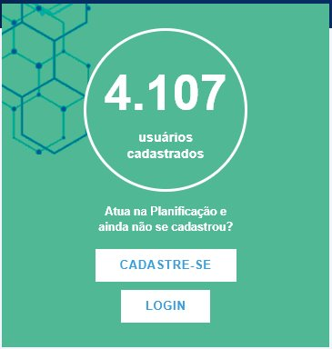
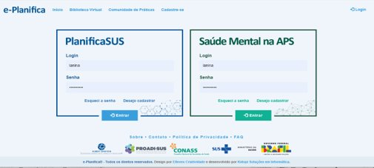
Tela Inicial e-Planifica | ACESSO LIVRE
MENU PRINCIPAL
AUTOCADASTRO
LOGIN

Slide 39
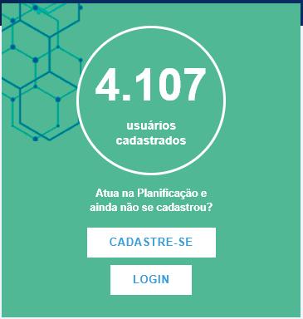
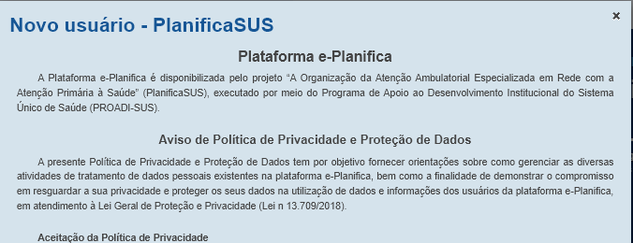
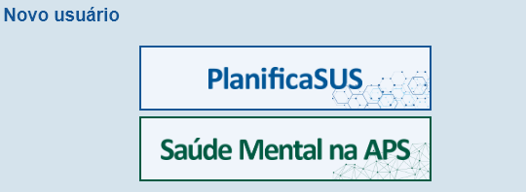
AUTOCADASTRO DOS USUÁRIOS
POLÍTICA DE PRIVACIDADE
ESCOLHA O PROJETO
OBS: Neste primeiro momento, todos os novos autocadastros deverão ser feitos no sistema PlanificaSUS

Slide 40
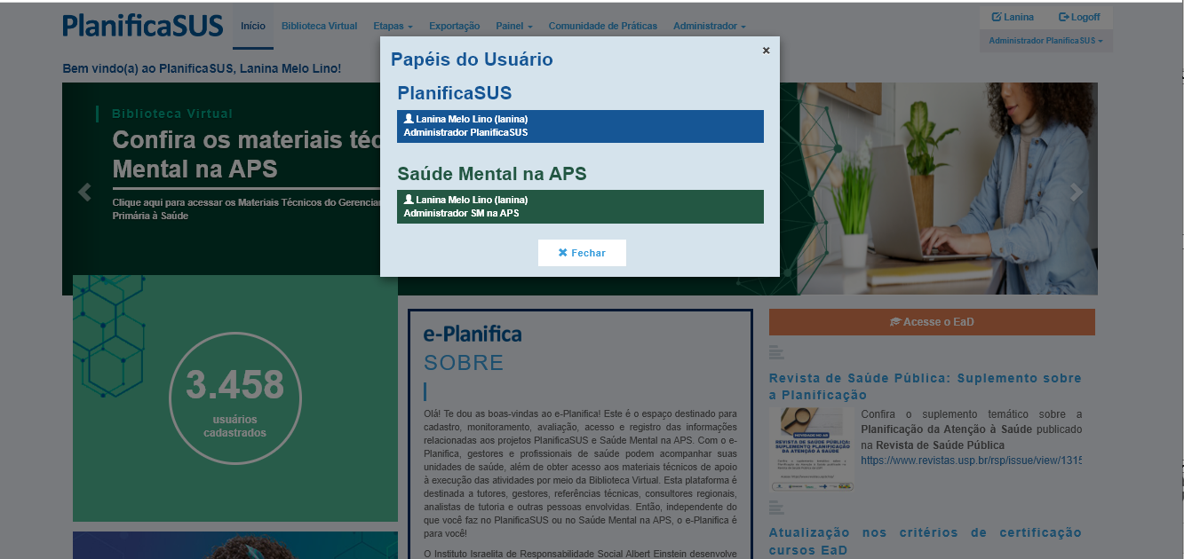
AMBIENTES

Slide 41
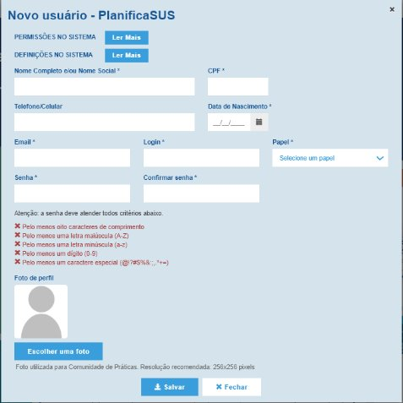
AUTOCADASTRO DOS USUÁRIOS

Slide 42
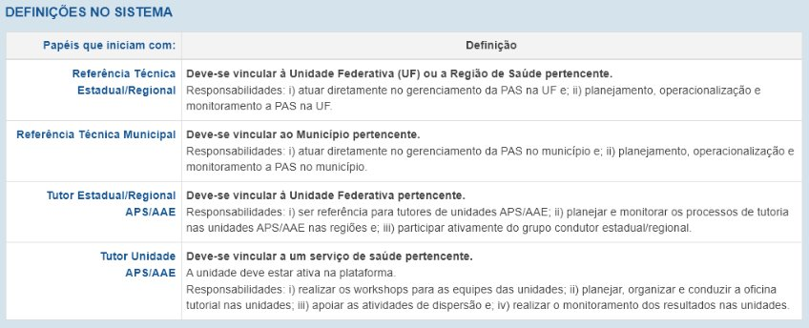
CADASTROS DOS USUÁRIOS | PERMISSÕES E DEFINIÇÕES NA PLATAFORMA

Slide 43
GESTÃO DE UNIDADES | LIBERAÇÃO DOS ACESSOS
Importante !
Ao se cadastrar, o seu acesso imediato à plataforma pode não estar liberado!
Na plataforma temos papéis estratégicos em cada esfera de governo que são responsáveis por autorizar a liberação do acesso dos seus usuários (as Referências Técnicas Estaduais, Regionais e Municipais). Estes mesmos profissionais irão verificar o seu cadastro. Se estiver tudo certo, a liberação do seu acesso será concedida.
Após a conclusão do cadastro, o usuário receberá um e-mail de confirmação de cadastro no e- Planifica

Slide 44
e-Planifica
ADMINISTRADOR
Neste módulo iremos te apresentar a gestão de unidades que tem como objetivo gerir todas as unidades para o monitoramento dos processos de planificação do projeto PlanificaSUS pela plataforma.
QUEM É RESPONSÁVEL POR ESSAS INFORMAÇÕES?
Profissionais com papéis de Referências Técnicas Estaduais e Regionais.
QUEM PREENCHE E QUEM TEM ACESSO A ESSAS INFORMAÇÕES?
Profissionais com papéis de Referências Técnicas Estaduais e Regionais.
ONDE EU CONSULTO AS UNIDADES DA MINHA ÁREA DE ABRANGÊNCIA?
É simples, na parte superior da plataforma você terá um menu com todas as abas que a plataforma disponibiliza e entre elas você irá identificar a opção “Administrador”. Ao clicar você verá a opção “unidades”.

Slide 45
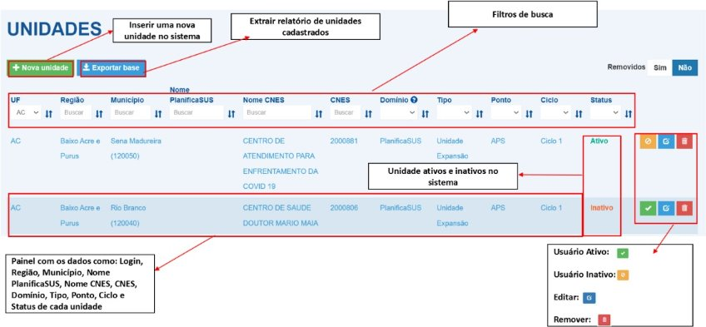
e-Planifica
ADMINISTRADOR
Veja a figura abaixo com as principais funcionalidades da gestão de unidades:

Slide 46
ADMINISTRADOR
Neste módulo iremos te apresentar a gestão de usuários que tem como objetivo gerir todos os usuários que atuam no processo de planificação, através da plataforma.
QUEM É RESPONSÁVEL POR ESSAS INFORMAÇÕES?
Profissionais com papéis de Referências Técnicas Estaduais, Regionais e Municipais.
QUEM LIBERA O ACESSO À PLATAFORMA?
Profissionais com papéis de Referências Técnicas Estaduais, Regionais e Municipais.
ONDE EU CONSULTO OS USUÁRIOS DA MINHA ÁREA DE ABRANGÊNCIA?
Localizado no Menu Principal, no módulo “Administrador”. Ao clicar você verá a opção “usuários”.

Slide 47
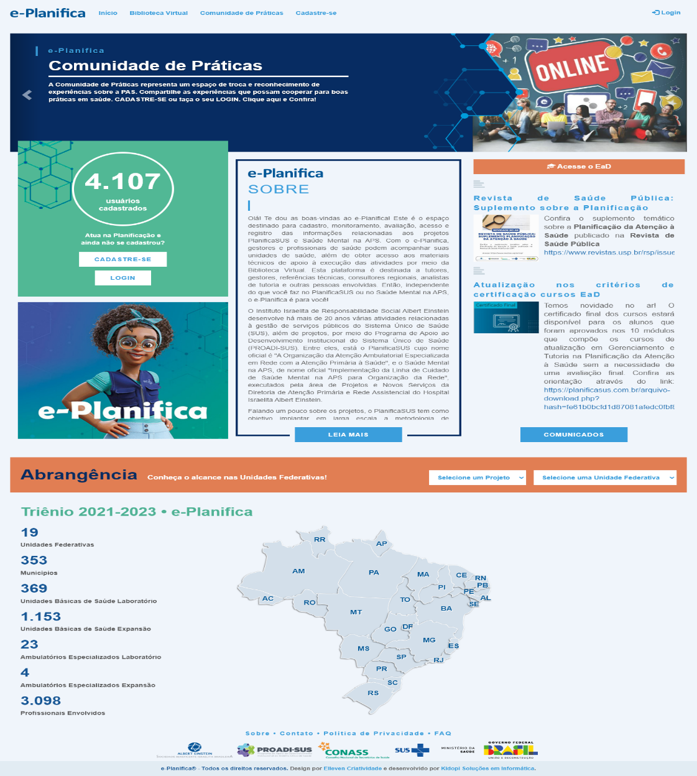
Menu principal
Login e Cadastro
ACESSO LIVRE
Banners de chamada
Link direcionando para plataforma EAD
Login e Cadastro
Sobre e-Planifica
Mural de comunicados
Abrangência
PlanificaSUS e Saúde Mental na APS
Contato e
FAQ (perguntas frequentes)

Slide 48
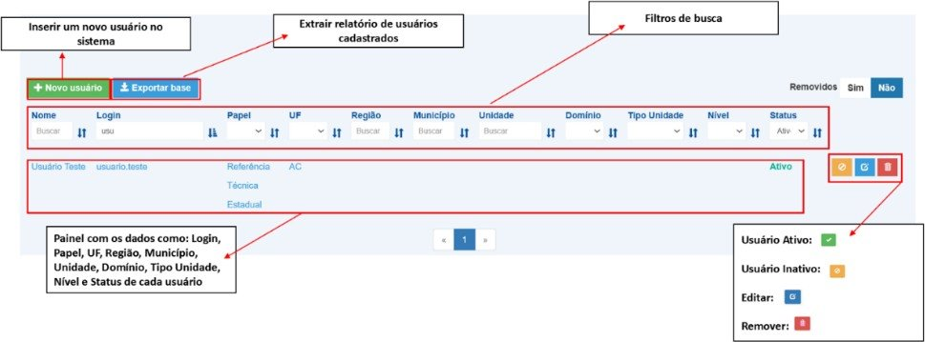
ADMINISTRADOR
Veja a figura abaixo com as principais funcionalidades da gestão de usuários

Slide 49
Papeis responsáveis*​ | Gestão de usuários no e-Planifica​
Administrador PlanificaSUS ​ | 1) Referência Técnica Estadual​
 | ​ 2) Consultores Regionais​
 | ​ 3) Analistas de Tutoria APS/AAE​
​ ​ Referência Técnica Estadual​ | ​ 1) Referência Técnica Regional​
 | 2) Tutor Estadual APS/AAE​
 | ​ 3) Equipe Estadual​
​ ​ Referência Técnica Regional​ | ​ 1) Referência Técnica Municipal​
 | ​ 2) Tutor Regional APS/AAE​
 | ​ 3) Equipe Regional​
​ ​ Referência Técnica Municipal​ | ​ 1) Tutor Unidade APS/AAE​
 | ​ 2) Equipe Municipal​
 | ​ 3) Equipe Unidade​
*Na indisponibilidade de um responsável, a esfera superior deverá assumir o papel de gestão de usuário

Slide 50
PERFIL | TIPOS DE PERMISSÕES NA PLATAFORMA
Papéis​ | Perfil​ | ​ Descrição das permissões no ePlanifica​
Equipe Estadual​ Equipe Regional​ Equipe Municipal​ Equipe Unidade​ | ​ ​ Leitor​ | ​ ​ Visualização dos dados​
​ Tutor Estadual APS/AAE​ Tutor Regional APS/AAE​ Tutor Unidade APS/AAE​ Analista de Tutoria APS/AAE​ Consultor Regional​ | ​ ​ ​ Operador​ | ​ ​ Perfil de Leitor e​ ​ Edição de dados​
Referência Técnica Municipal​ | ​ ​ Gestor​ | ​ Perfil de Operador + Gestão de usuários​
Referência Técnica Estadual e Regional​ Administrador PlanificaSUS​ | ​ ​ Administrador​ | ​ Perfil de Gestor + ​ Gestão de Unidades​

Slide 51
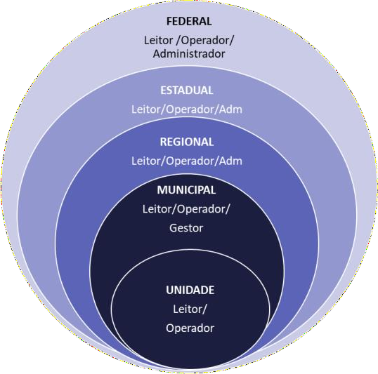
HIERARQUIA DA PLATAFORMA
O e-Planifica foi organizado em hierarquias, baseada nas esferas de governo. A visualização dos dados se baseia na sua esfera de abrangência. Cada esfera poderá ter diferentes perfis de usuários.

Slide 52
Atividade 8 Espaços de Formação

Slide 53
Espaços de Formação
Curso de Atualização de Interlocutores para fortalecimento da RAS
Público-alvo: Tutores
Cursos PlanificaSUS EaD autoinstrucional
https://proadi.ensinoeinstein.com/
Turmas do Programa de Ação para reduzir as Lacunas em Saúde Mental (mhGAP)
LC Saúde Mental na APS
Turmas Enfrantamento de Problemas Mais (EP+)
LC Saúde Mental na APS
Espaços de Pré-Alinhamento e Pós-Alinhamento
Público-alvo: Tutores municipais
Material de Apoio: Guia de Desenvolvimento do Tutor

Slide 54
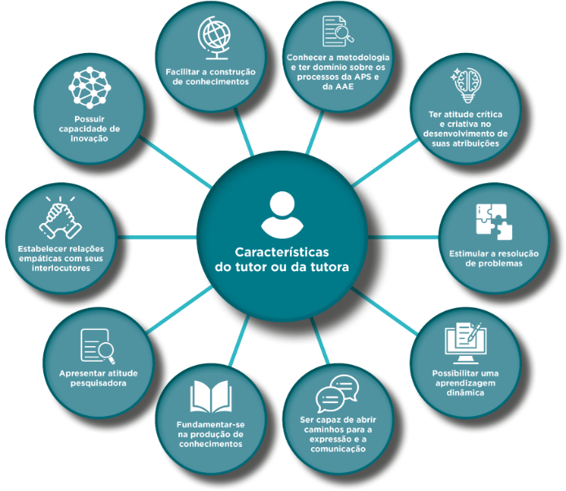
Tutores
A implantação das mudanças nos processos de trabalho implica na utilização de uma estratégia que propicie um aprimoramento das competências profissionais das equipes assistenciais
Tutoria
Quem faz a tutoria na Unidade? Um tutor

Slide 55
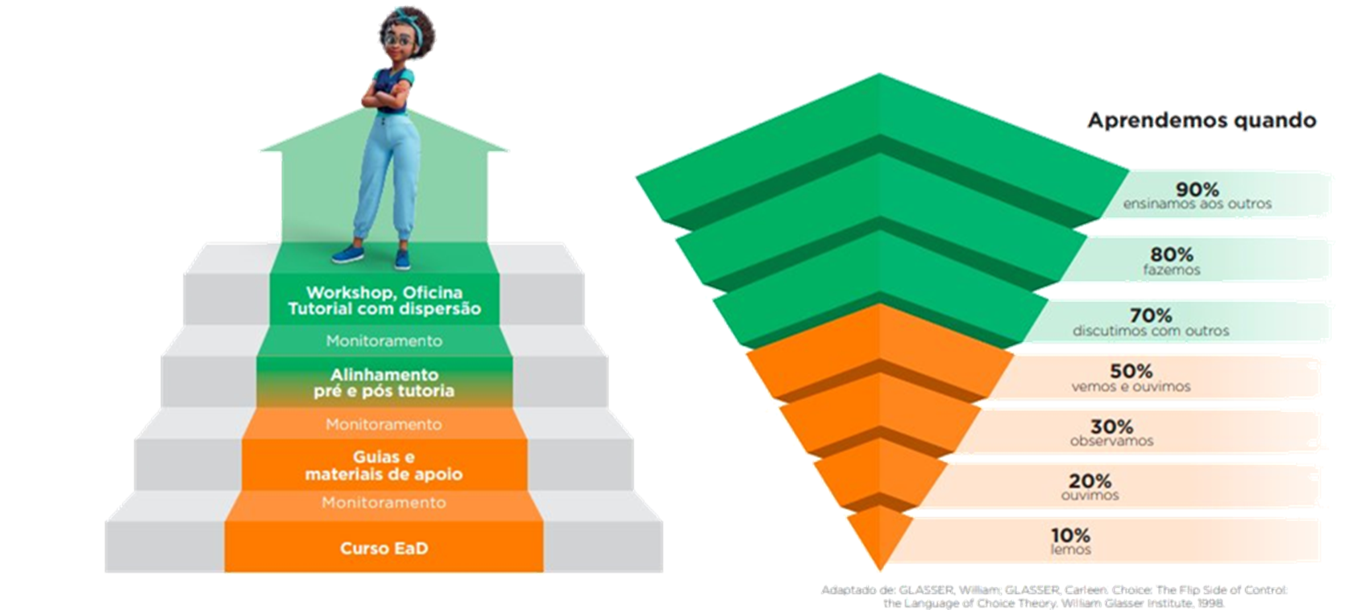
Trilha de Aprendizagem do Tutor

Slide 56
TRILHA DESENVOLVIMENTO DO TUTOR
PASSO 1
Passo 1: Realizar o curso de Atualização em "Tutoria na Planificação da Atenção à Saúde"
CURSO DE ATUALIZAÇÃO EM TUTORIA
Atenção: Para os que estão se aproximando da planificação pela primeira vez, existe um curso EaD "Introdutório da Planificação da Atenção à Saúde"

Slide 59
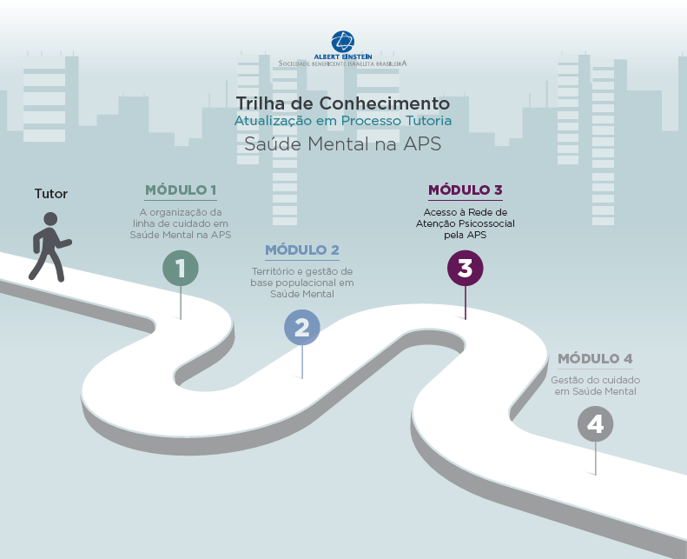

Slide 62
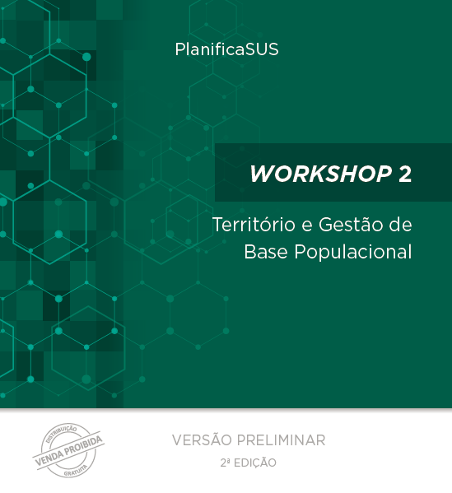
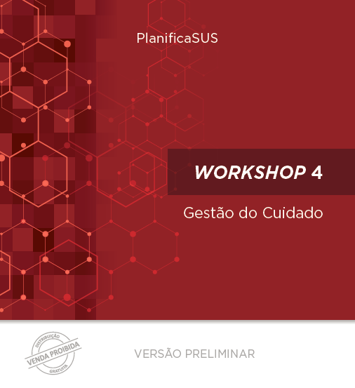
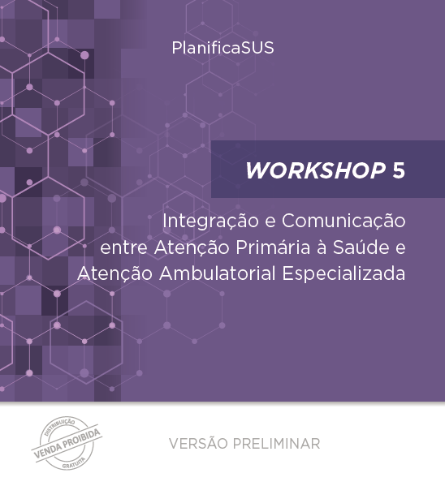
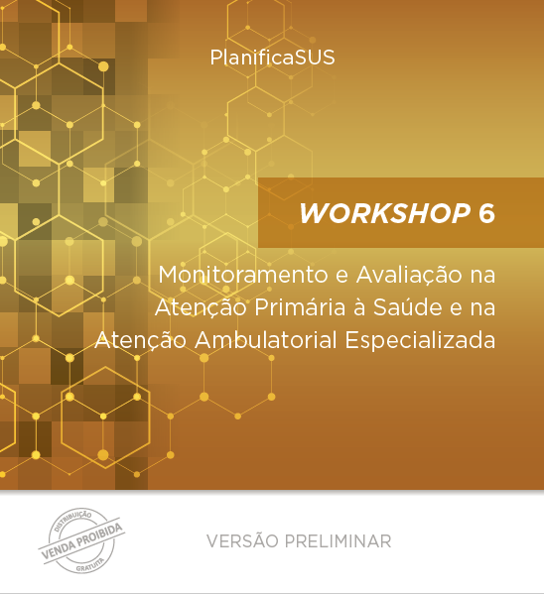
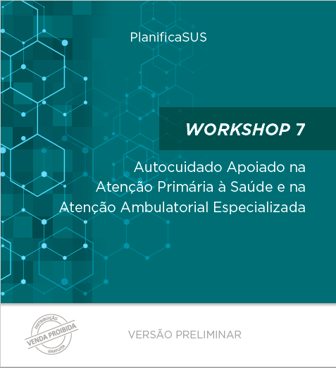
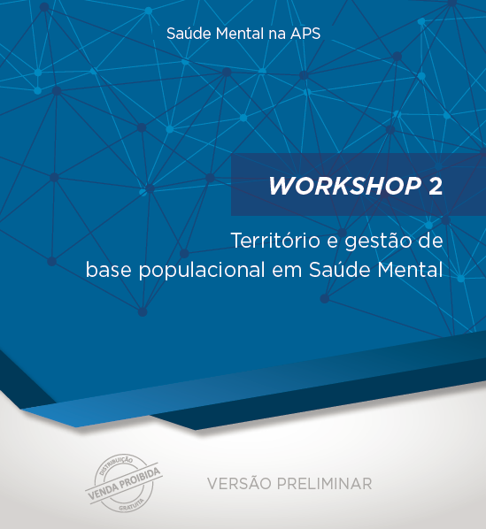
TRILHA DESENVOLVIMENTO DO TUTOR
PASSO 2
Passo 2: Estudo dos instrumentos de trabalho com foco no processo de tutoria da etapa relacionada
GUIAS E MATERIAIS DE APOIO
Sequência de consumo dos Materiais e Guias :

Slide 63
TRILHA DESENVOLVIMENTO DO TUTOR
Passo 3: Os alinhamentos pré-tutoria são espaços de desenvolvimento de tutores, ocorridos antes da realização do Workshop e oficinas tutoriais. É favorecido por um contexto de grupo colaborativo.
PASSO 3
ALINHAMENTO PRÉ-TUTORIA

Slide 64
TRILHA DESENVOLVIMENTO DO TUTOR
Passo 4: O tutor é o facilitador do Workshop. Além de ser essencial o tutor saber com antecedência o que e como ele facilitará o Workshop.
PASSO 4
WORKSHOP

Slide 65
TRILHA DESENVOLVIMENTO DO TUTOR
Passo 5: Momento técnico operacional de tutoria nos serviços da APS e AAE, em que os tutores, junto dos profissionais, utilizam-se de ferramentas para planejar e monitorar as ações relacionadas à temática e habilidade trabalhada no processo de trabalho.
PASSO 5
OFICINA TUTORIAL & DISPERSÃO
A manutenção do acompanhamento no período de dispersão também é um espaço de aprendizado do tutor.

Slide 66
TRILHA DESENVOLVIMENTO DO TUTOR
PASSO 6
ALINHAMENTO PÓS TUTORIA
Passo 6: Encontro envolvendo todos os tutores para troca de impressões, relatar a experiência de realização das atividades da etapa e desafios de execução. Também é aqui que podemos identificar quais unidades precisam de acompanhamento mais próximo durante o monitoramento, com apoio adicional ao tutor da unidade.

Slide 67
TRILHA DESENVOLVIMENTO DO TUTOR
PASSO 1
CURSO EaD DE ATUALIZAÇÃO EM TUTORIA
PASSO 3
PASSO 6
ALINHAMENTO PRÉ-TUTORIA
PASSO 5
ALINHAMENTO PÓS TUTORIA
OFICINA TUTORIAL & DISPERSÃO
PASSO 2
ESTUDO DOS GUIAS E MATERIAIS DE APOIO
PASSO 4
WORKSHOP

Slide 69
Atividade 9 Revisão do Plano de Ação Estadual

Slide 70
Ciclo de Melhoria
Planejamento
M1
O que fazer?
Identificar os principais problemas e analisar
Definir as prioridades
Estabelecer indicadores e metas
Elaborar plano de ação.
O que analisar?
Plano Controle
Avaliação de macroprocessos
Resultados sanitários atuais
Resultado Previne Brasil
iPAS
Ferramentas de planejamento do SUS
PRI - Plano Regional Integrado
P
D
A
P
S
Planejamento
[1 Mês]
Check-list de finalização do Planejamento
Problema identificado e priorizado​
Planejamento traçado​
Metas e indicadores escolhidos​
Materiais customizados​
Plano de Ação construído

